Slide 1
TRƯỜNG TIỂU HỌC AN TIẾN
Môn: Tiếng Việt lớp 1
Giáo viên:Phạm Mai Ly
Năm học: 2024 - 2025

Slide 2


Slide 3



Khởi động
5
1
4
2
3

Slide 4




oai, uê, uy
huy hiệu, xum xuê
Hà thì thầm với cây xoài lúc lỉu quả.
Tốt lắm

Slide 5


oai, uê, uy
hoa huệ, thủy thủ, bà ngoại
Hà cúi trêu dám dây khoai lang đang bò trên mặt đất.
Tốt lắm

Slide 6



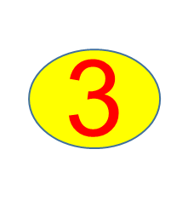
Điền vào chỗ chấm vần oa, oi hay oai ?
Mùa xuân trăm h… đua nở.
A. oa
B. oi
C. oai

Slide 7

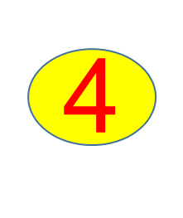
Em cùng gió nô giỡn bên những bông huệ trắng.
Bông hoa được nói đến là hoa gì?
A. Hoa cúc
B. Hoa huệ
C.Hoa hướng dương

Slide 8


Bài
78
uân uât
S/168

Slide 9
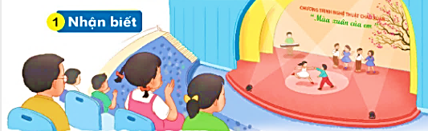
Nhận biết
1
uât
uân
Chúng em xem chương trình nghệ thuật chào xuân.

Slide 10
Đọc
2
u
â
n
u
â
t
uân
uât

Slide 11
Đọc
3
uân
uât
x
uân
xuân

Slide 12
So sánh
uât
uân
t
uâ
n
uâ

Slide 13
uân
uân
uân
uân
chuẩn
huân
khuân
tuần
uât
uât
uât
uât
khuất
luật
thuật
xuất

Slide 14
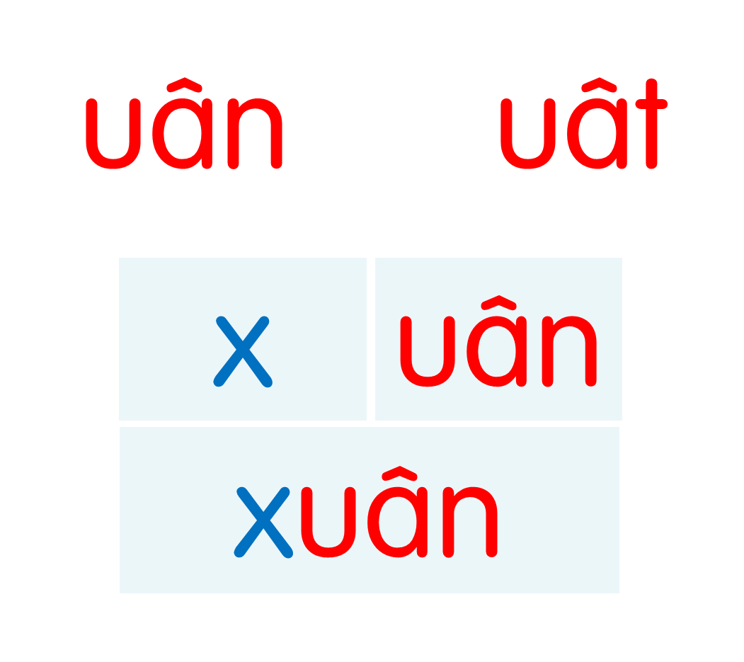
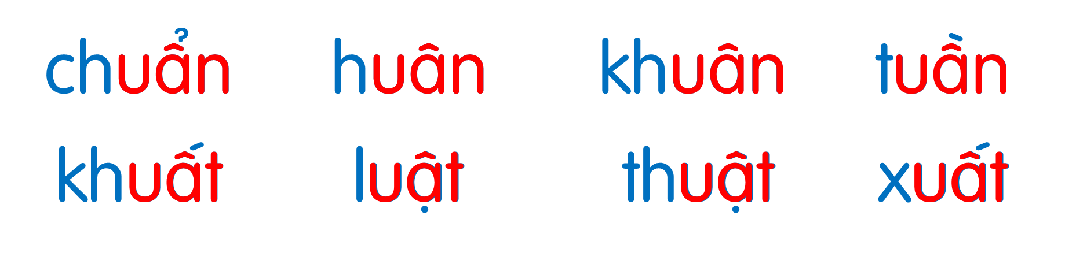
Notes:
Ôn lại

Slide 15
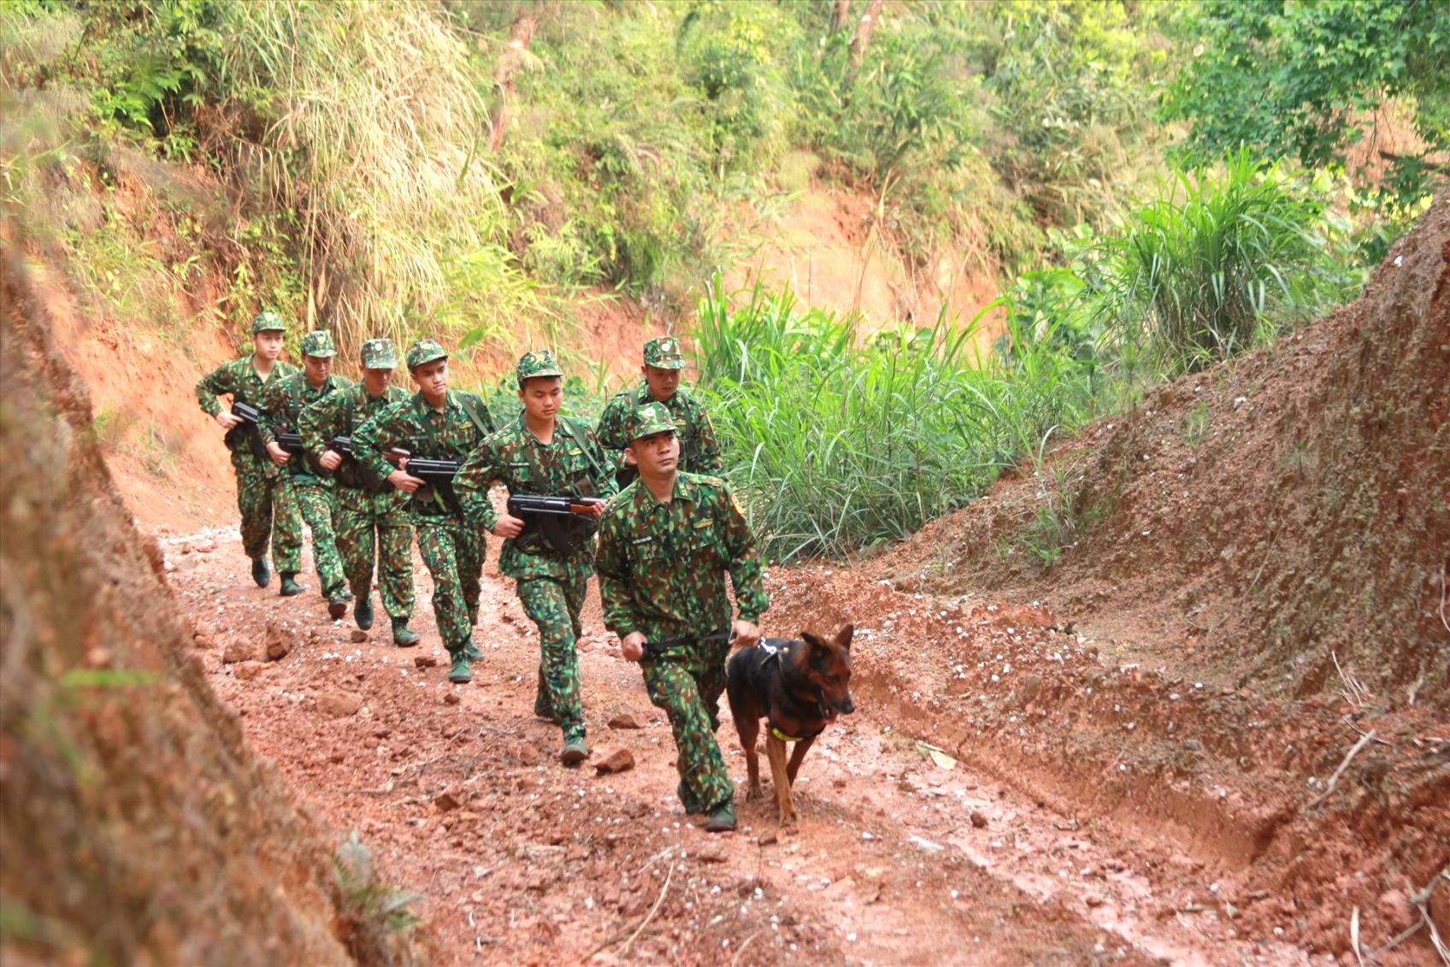
tuần tra
uân

Slide 16
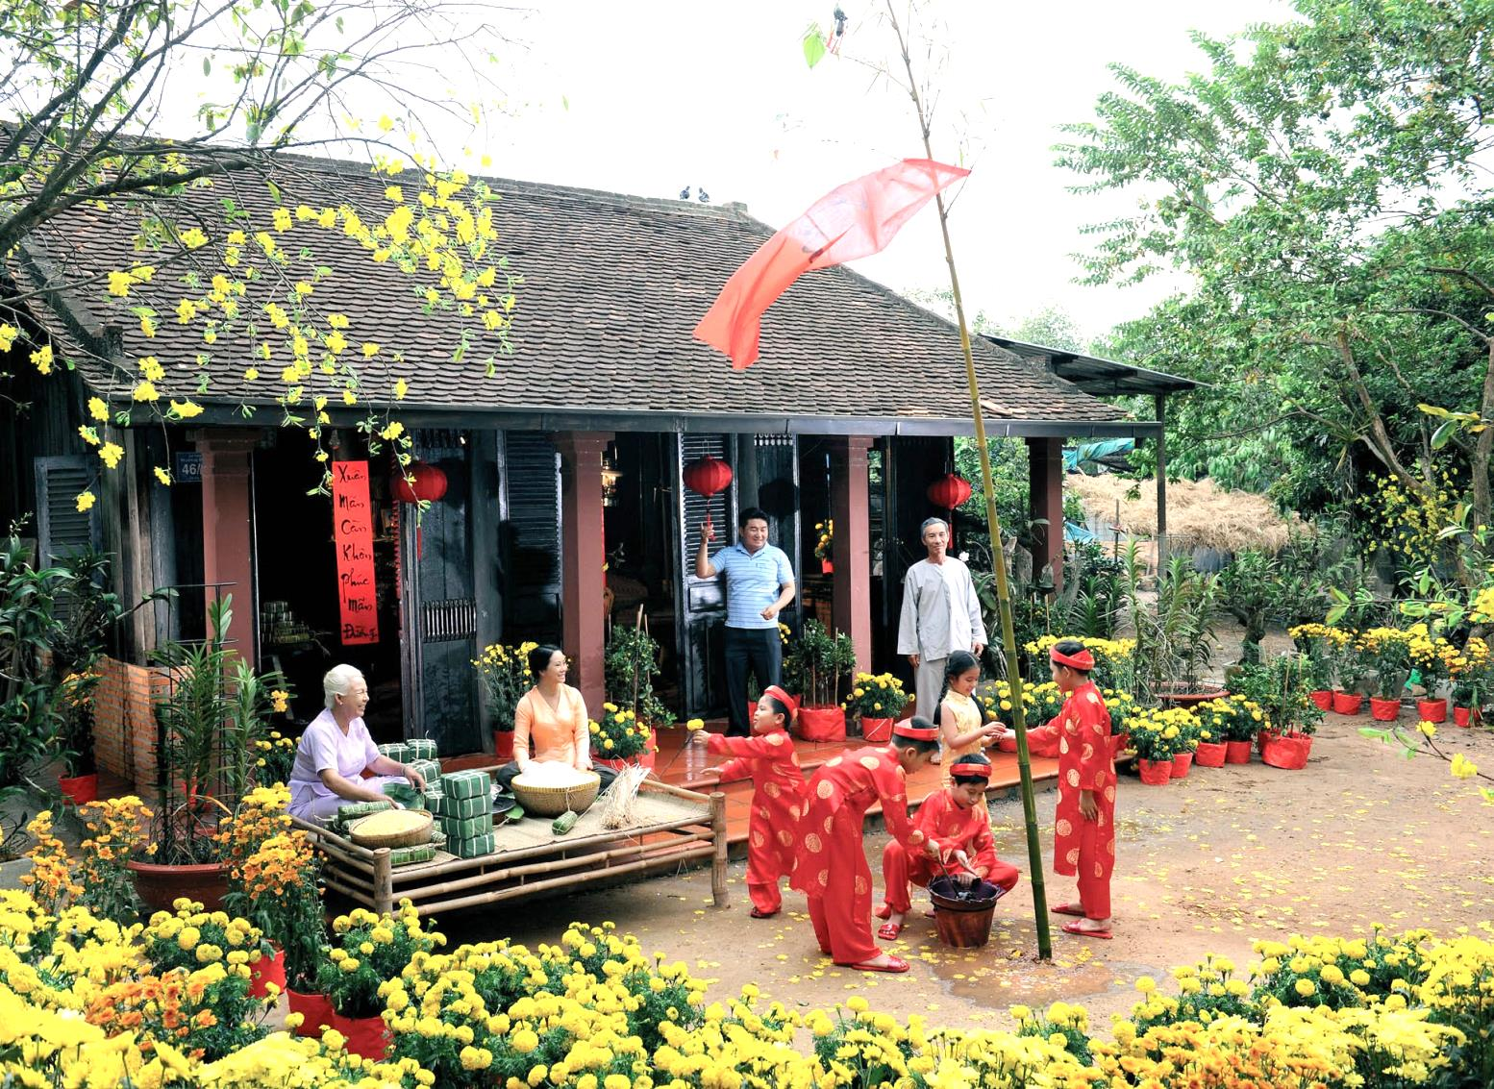
uân
mùa xuân

Slide 17
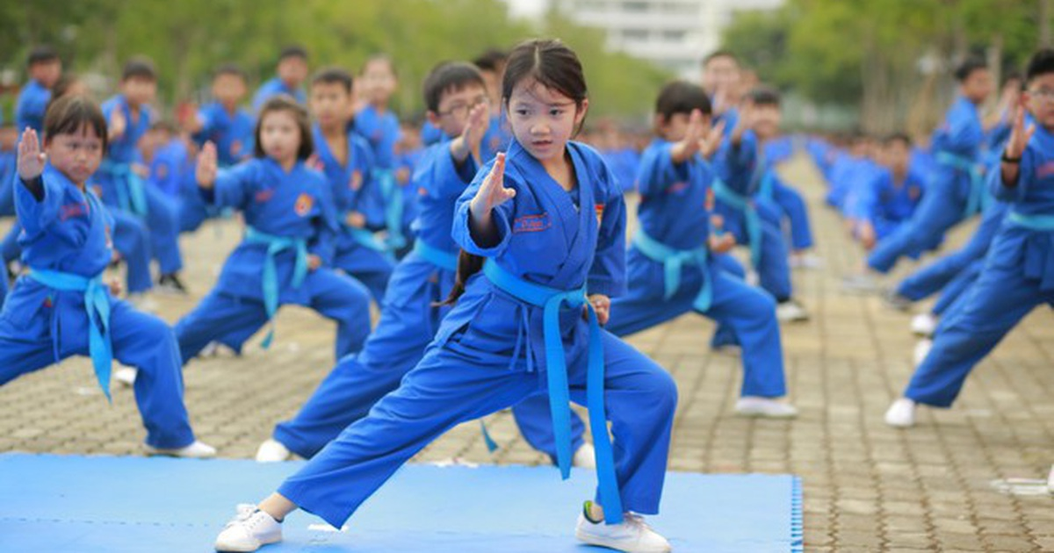
võ thuật
uât

Slide 18
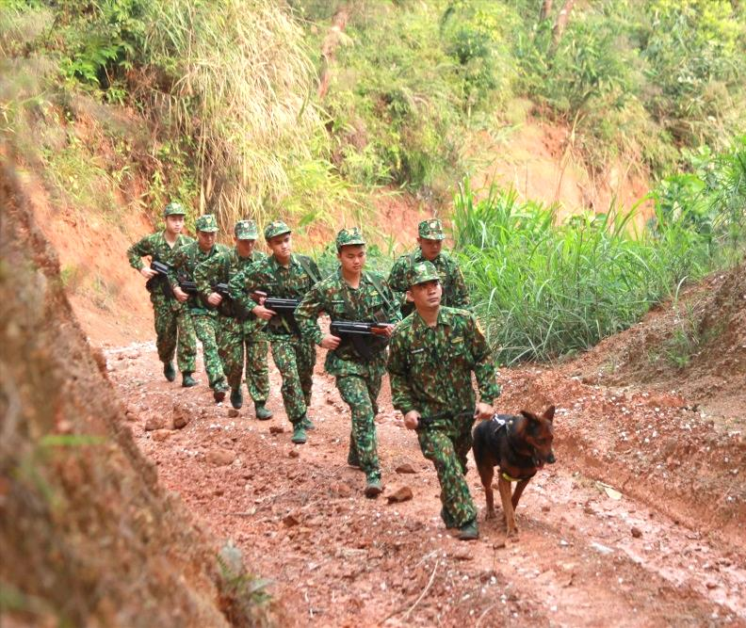
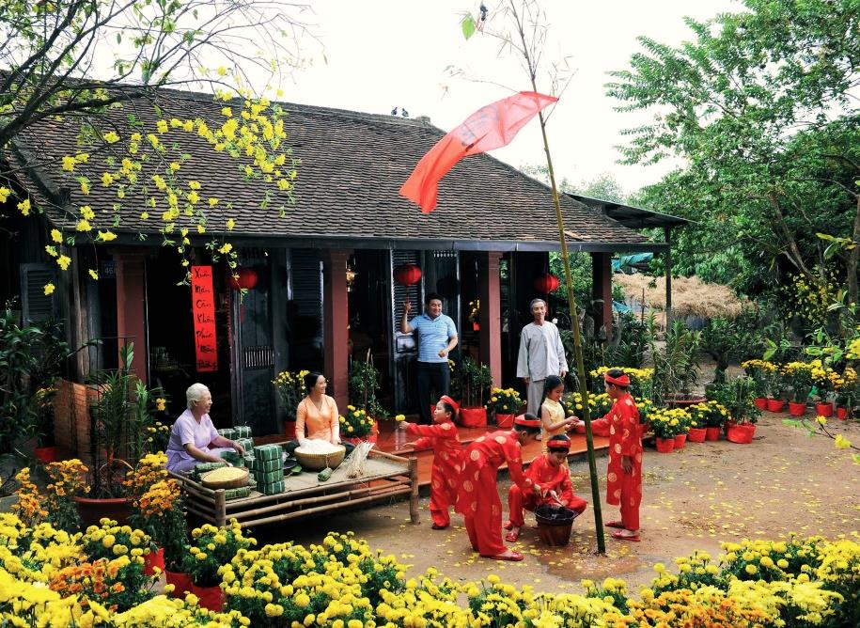
tuần tra
mùa xuân
võ thuật

Slide 19
chuẩn
huân
khuân
tuần
khuất
luật
thuật
xuất
tuần tra
mùa xuân
võ thuật
Notes:
Ôn lại

Slide 20
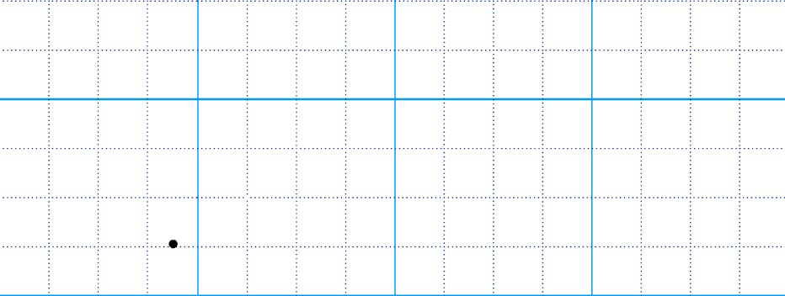

Hướng dẫn viết bảng
3

Slide 21
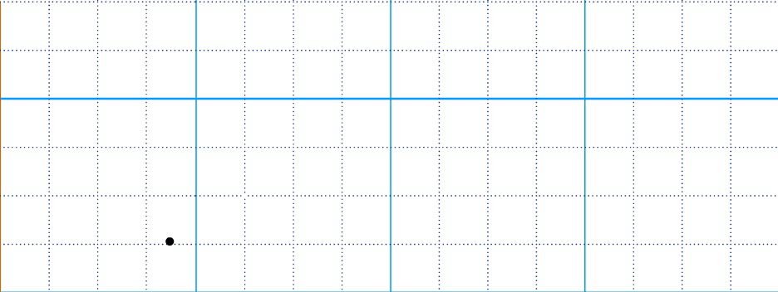


Slide 22
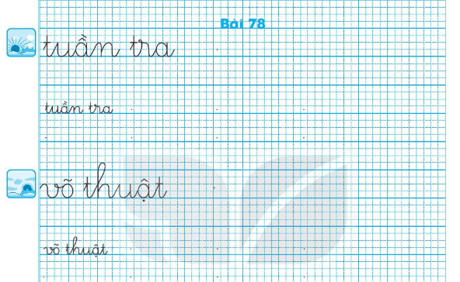
Viết vở
Trang 50

Slide 23
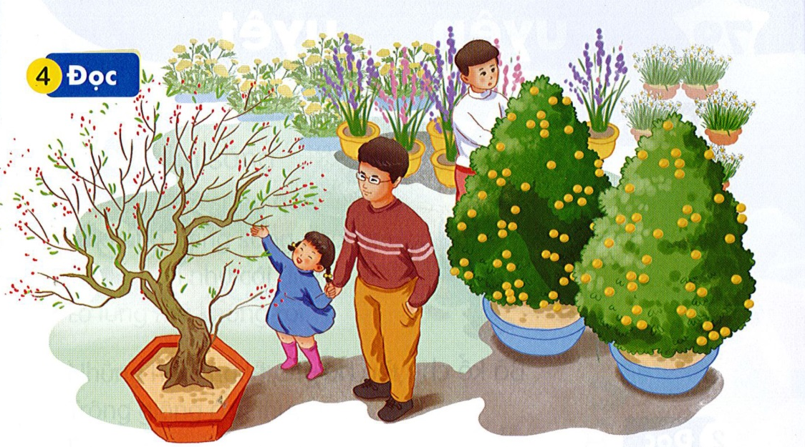
Đọc
4
quất
Gần Tết, bố và Hà đi chợ hoa mua đào và quất. Cành đào chi chít lộc non, những nụ hoa phớt hồng đang e ấp nở. Cây quất xum xuê, quả vàng óng. Mẹ nhìn bố và Hà nói: “Hai bố con đem cả mùa xuân về nhà rồi đấy”. Cả nhà cùng vui đón xuân.
quất
xuân
xuân
Notes:
“quất” thực ra có hai chữ “u” nhưng Tiếng Việt đã tối giản đi 1 chữ. Đúng nguyên bản là “quuất”

Slide 24
quất
xuân

Slide 25
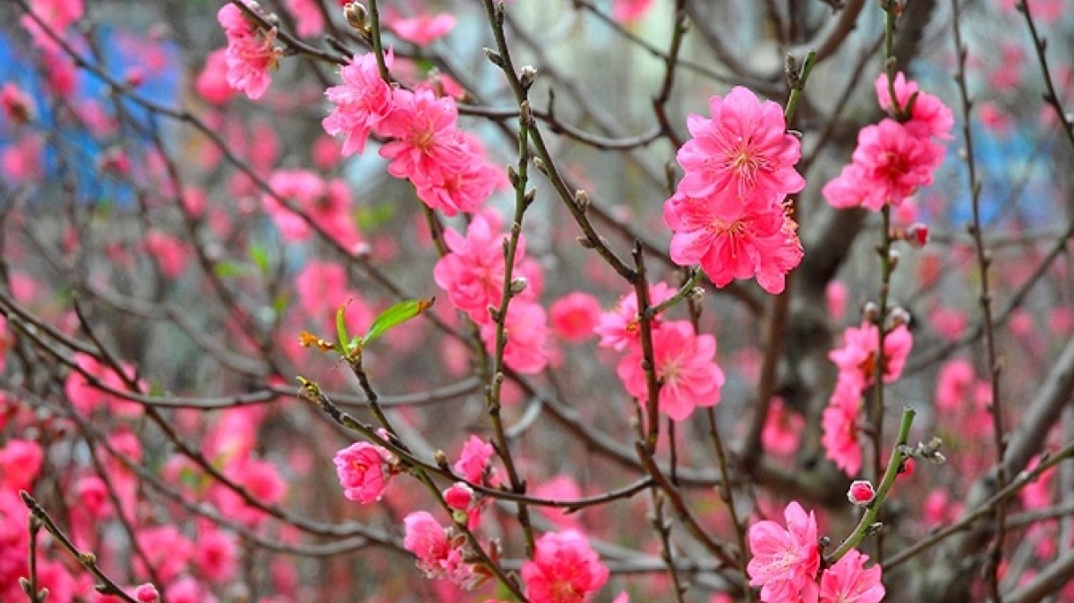
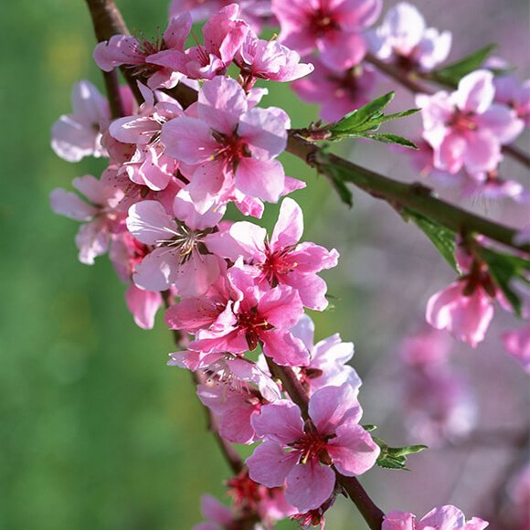
hoa đào

Slide 26
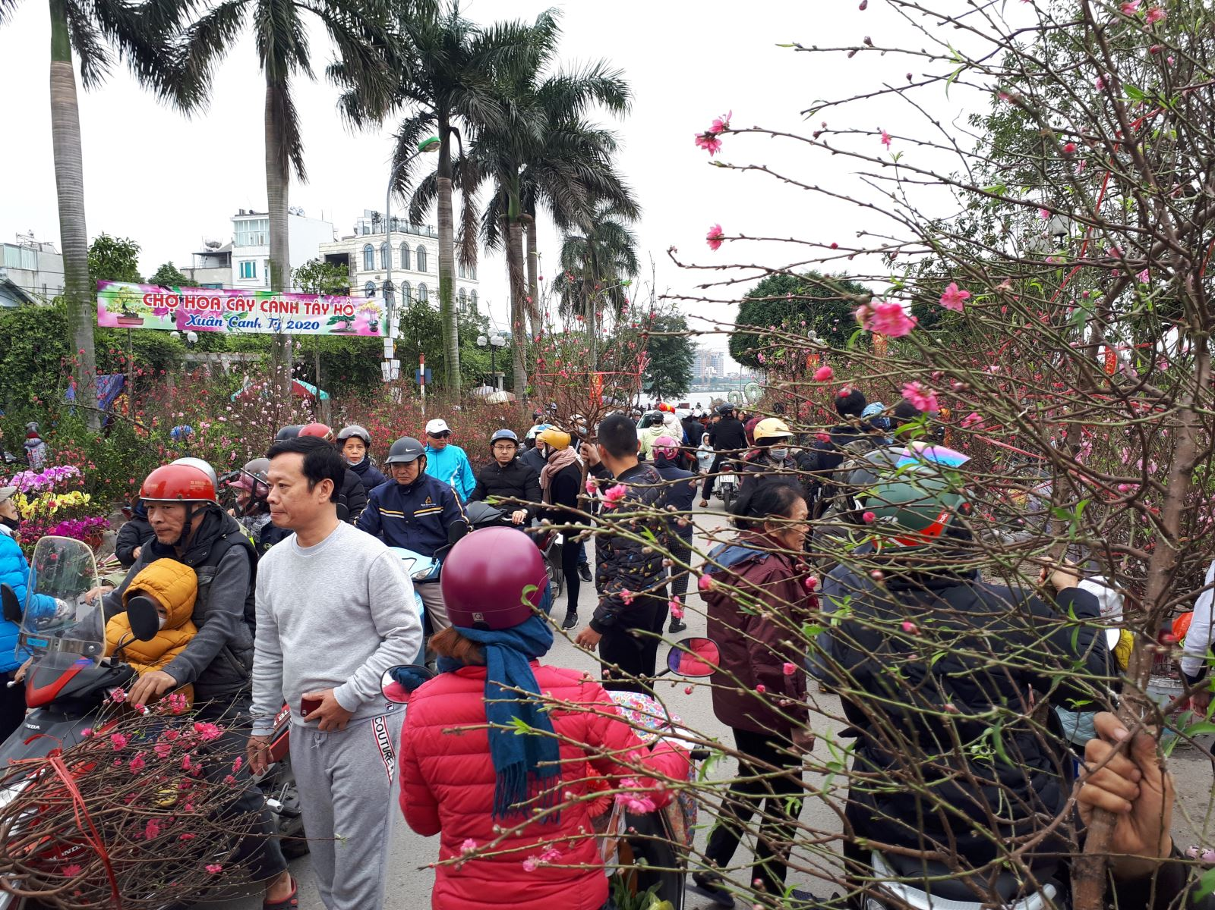

Slide 27
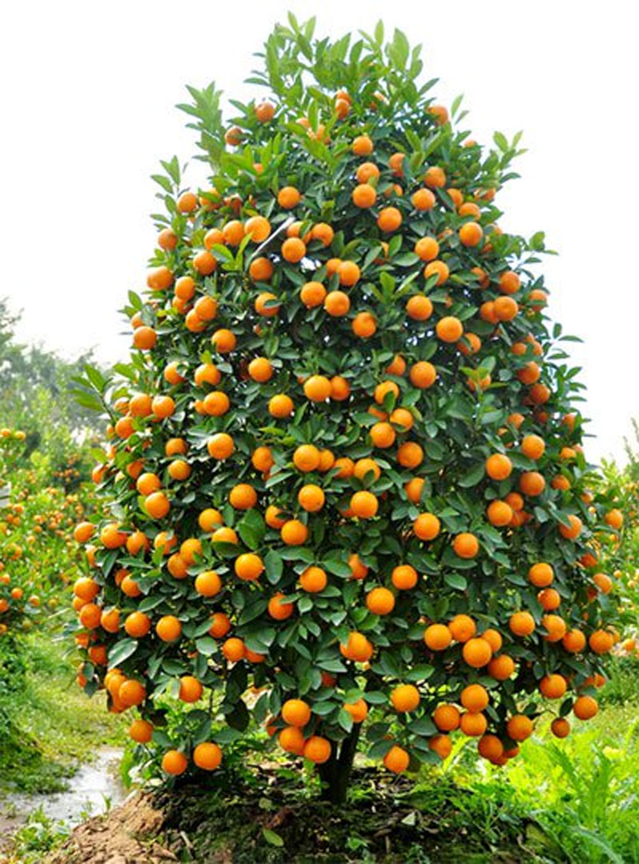
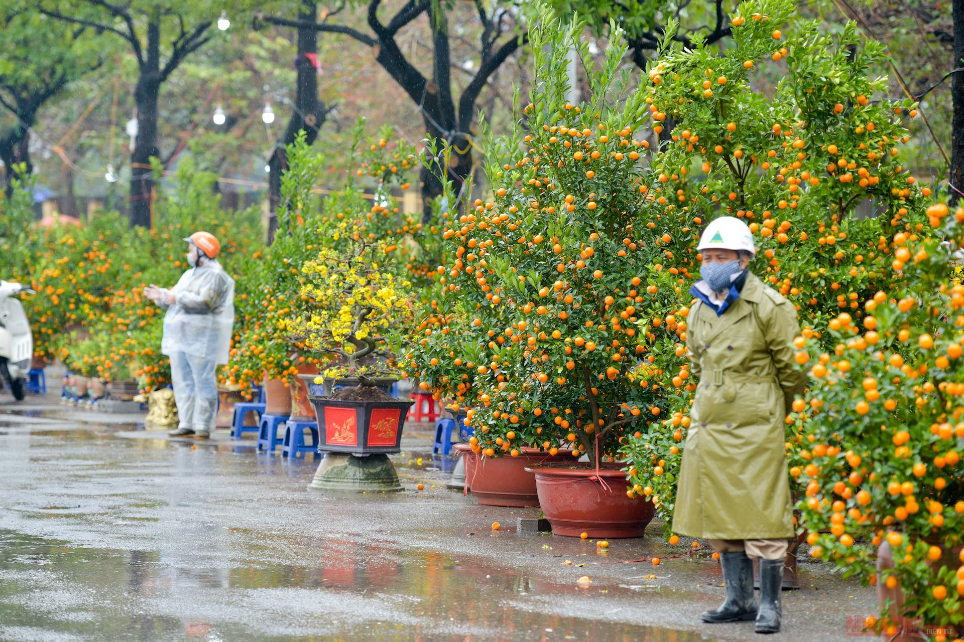
cây quất

Slide 28
Gần Tết, bố và Hà đi chợ hoa mua đào và quất. Cành đào chi chít lộc non, những nụ hoa phớt hồng đang e ấp nở. Cây quất xum xuê, quả vàng óng. Mẹ nhìn bố và Hà nói: “Hai bố con đem cả mùa xuân về nhà rồi đấy”. Cả nhà cùng vui đón xuân.

Slide 29
Gần Tết, bố và Hà đi chợ hoa mua đào và quất. Cành đào chi chít lộc non, những nụ hoa phớt hồng đang e ấp nở. Cây quất xum xuê, quả vàng óng. Mẹ nhìn bố và Hà nói: “Hai bố con đem cả mùa xuân về nhà rồi đấy”. Cả nhà cùng vui đón xuân.
Gần Tết, bố và Hà đi đâu và mua gì?
Cây đào và cây quất hai bố con mua như thế nào?
Em đã bao giờ cùng bố mẹ đi chợ hoa chưa?
Notes:
GV có thể hỏi mở rộng thêm ở câu hỏi cuối

Slide 30
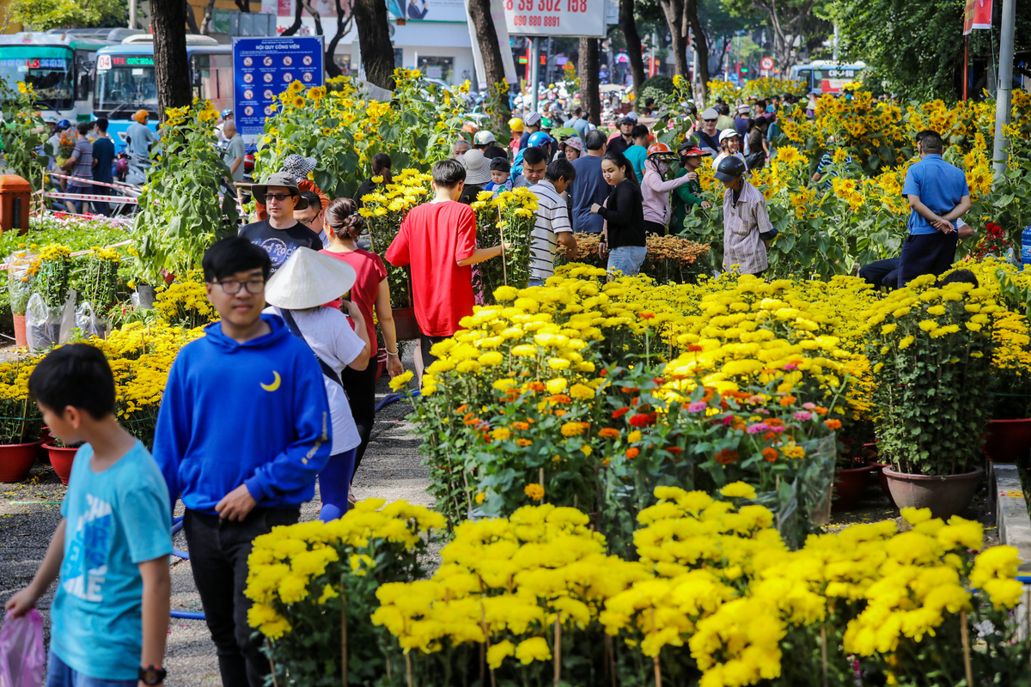

Slide 31
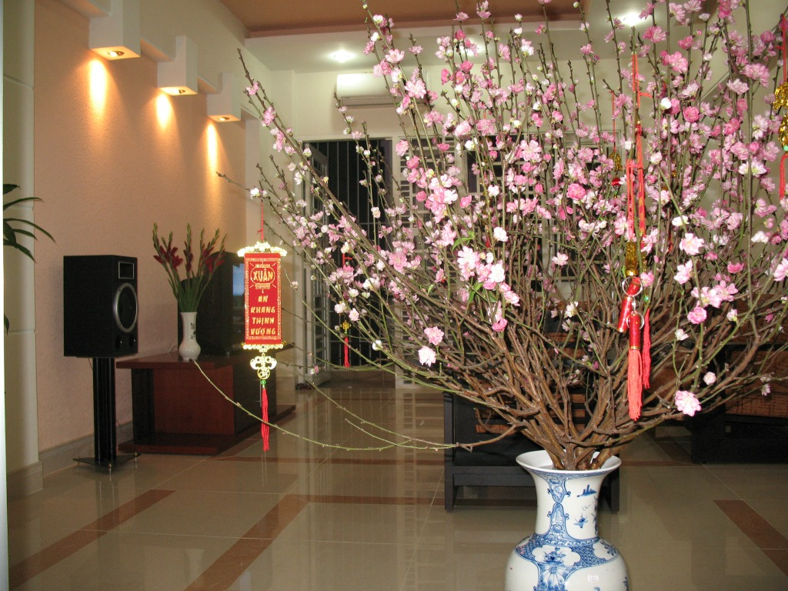

Slide 32
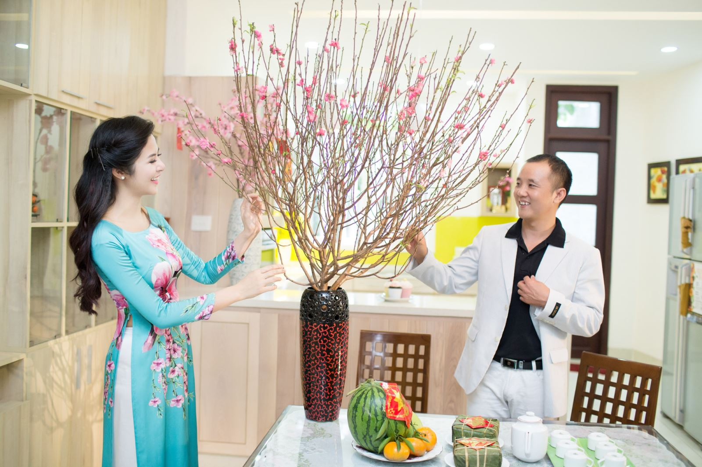

Slide 33
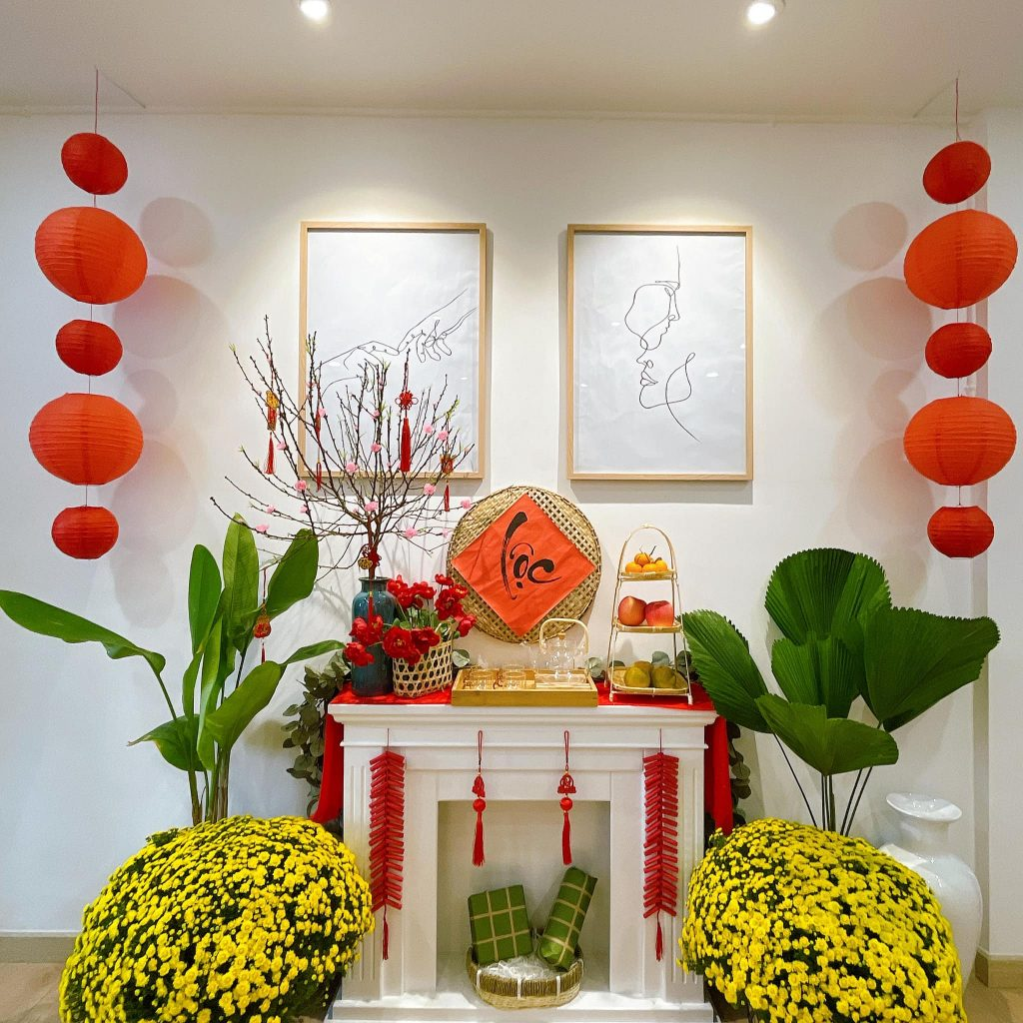

Slide 34
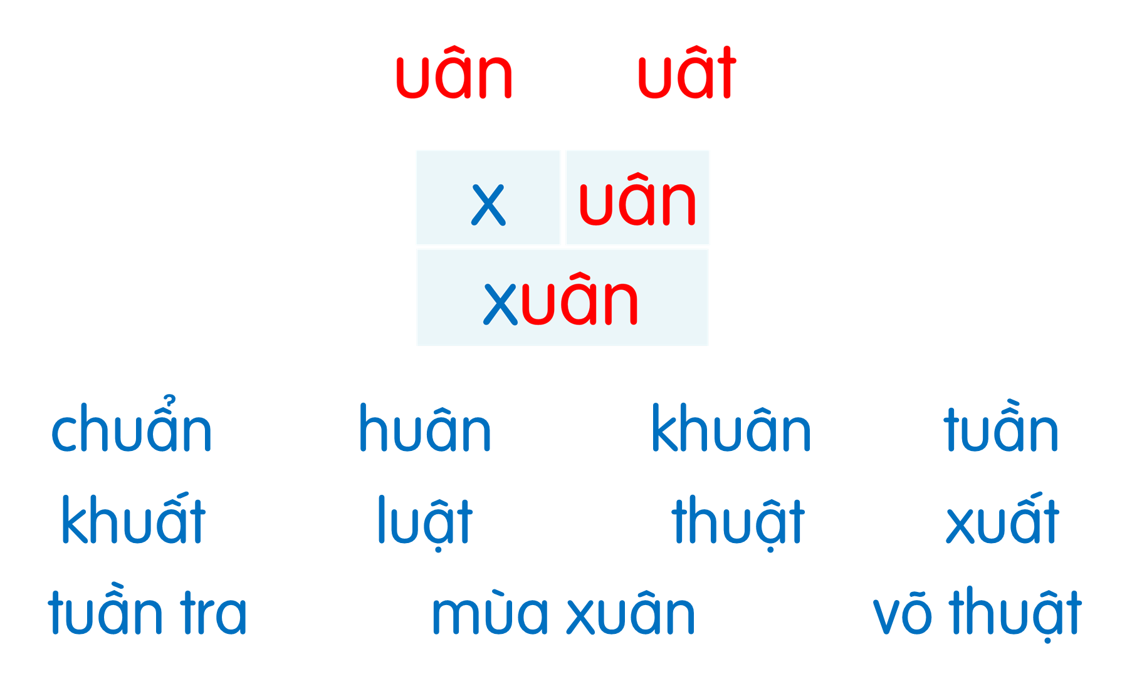
Gần Tết, bố và Hà đi chợ hoa mua đào và quất. Cành đào chi chít lộc non, những nụ hoa phớt hồng đang e ấp nở. Cây quất xum xuê, quả vàng óng. Mẹ nhìn bố và Hà nói: “Hai bố con đem cả mùa xuân về nhà rồi đấy”. Cả nhà cùng vui đón xuân.

Slide 35
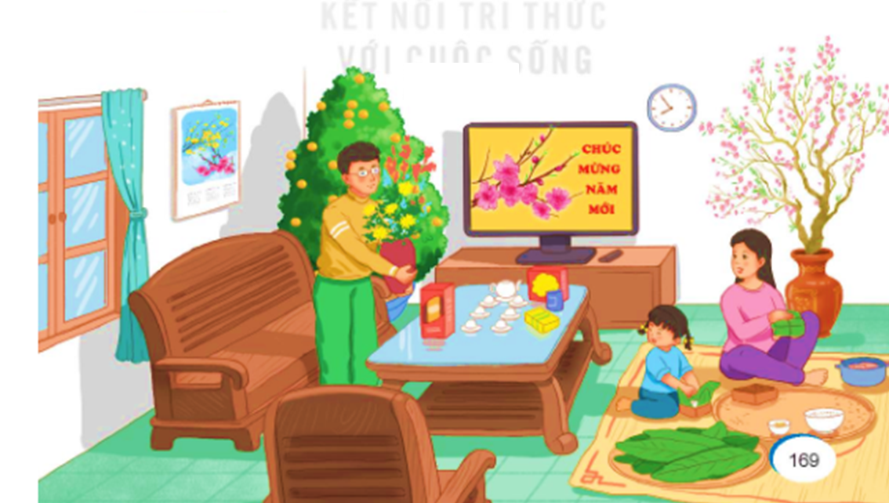
Nói
5
Đón Tết

Slide 36
Đón Tết

Slide 38
Tìm tên các sự vật quanh em có chứa vần vừa học.

Slide 39




